Slide 1



G.I.스터디
1주차
유병혁
국립공원공단 국립공원연구원 / OSGeo 한국어지부
G. I. Study - Week 01 -
Byeong-Hyeok Yu
(National Park Research Institute, Korea National Park Service / OSGeo Korean Chapter)

Slide 2
구성
QGIS 설치
QGIS 사용자 인터페이스
QGIS 레이어 추가
프로젝트/맵 탐색/속성 툴바

Slide 3
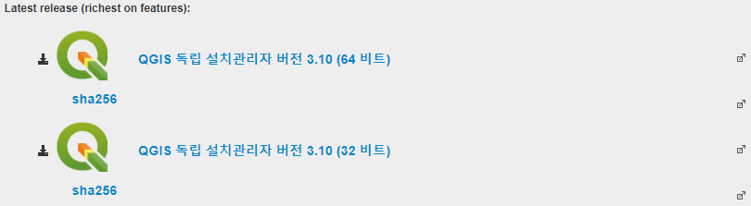
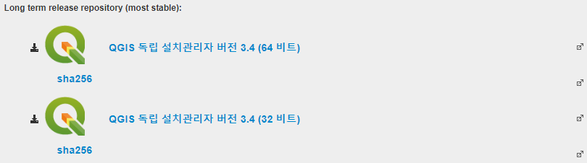
QGIS 설치
1. QGIS 설치
QGIS 설치 유형
OSGeo4W Installer / QGIS Standalone Installer(s)
Latest release (최신 배포: 기능이 풍부)
Long term release (장기 배포: 가장 안정적)
[QGIS] | https://www.qgis.org/ko/site/index.html

Slide 4
QGIS 설치
1. QGIS 설치
QGIS 설치 버전
Release version (배포 버전): 짝수(2.18, 3.2 etc) / Development version (​개발 버전): 홀수(2.99, 3.1 etc)
새 버전은 4개월마다 배포: 3개월은 개발, 1개월은 기능 동결(feature freeze), 테스트, 버그 수정, 번역, 배포 준비
장기 배포 (LTR): 새 버전이 3회 발생할 때까지 유지
[로드맵] | https://www.qgis.org/ko/site/getinvolved/development/roadmap.html

Slide 5
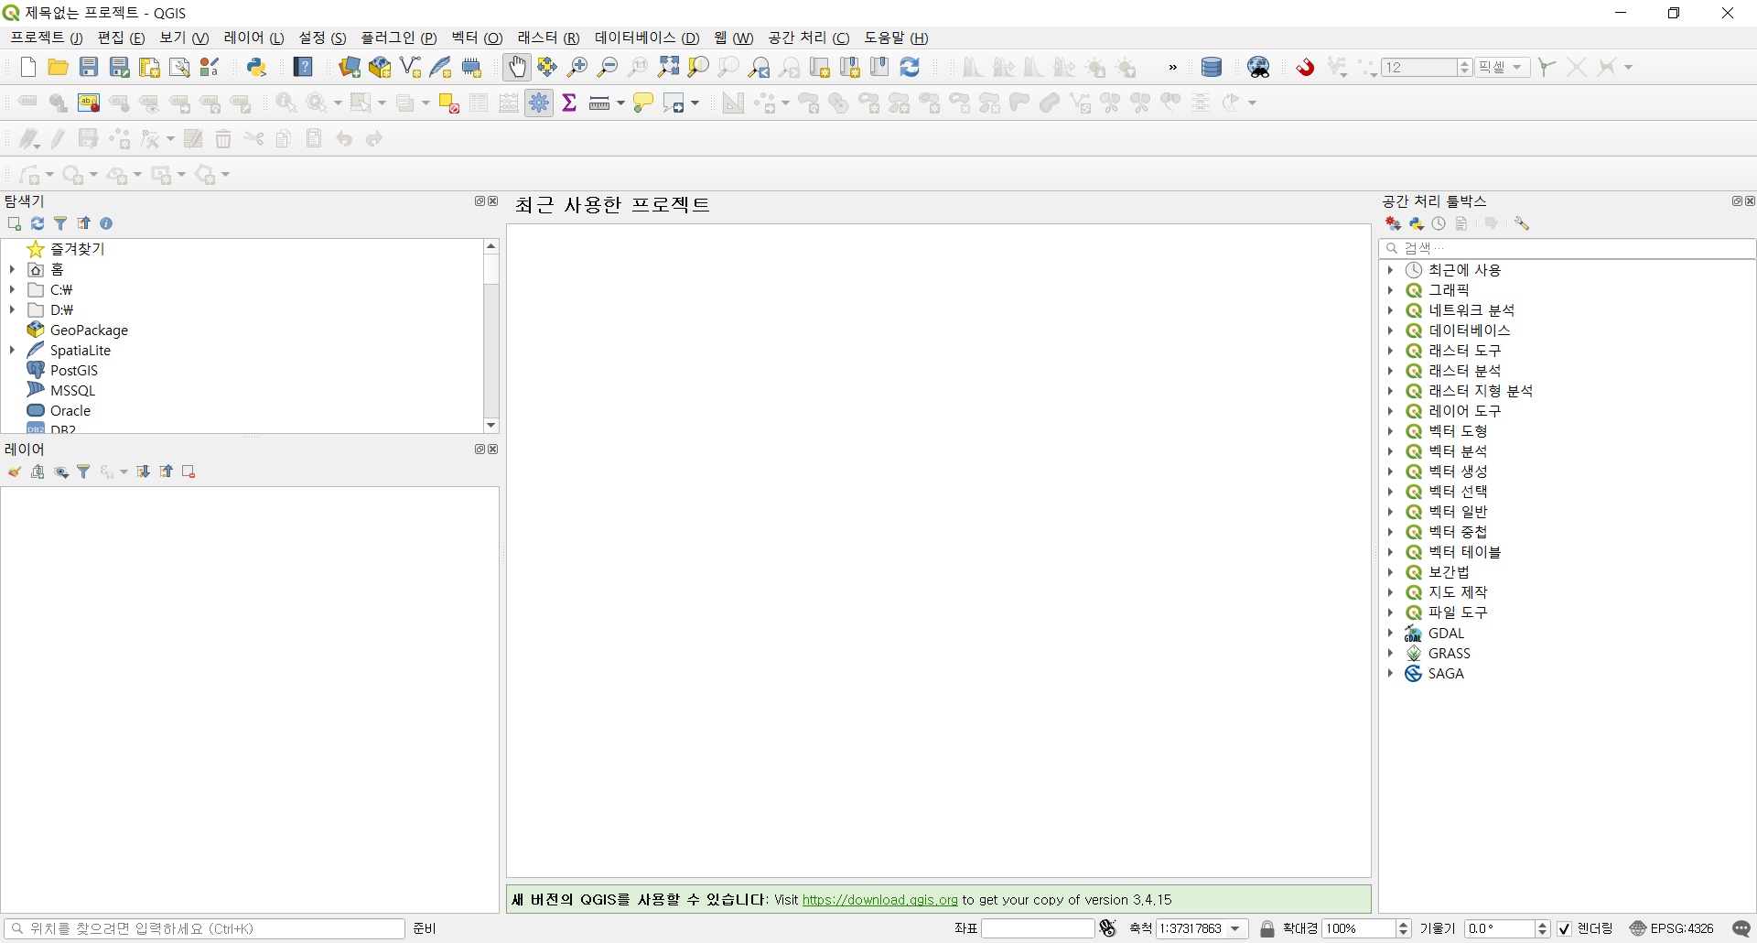
사용자 인터페이스
2. QGIS 사용자 인터페이스
프로젝트 명칭
메뉴바
툴바
탐색기 패널
맵 뷰
공간 처리 툴박스 패널
레이어 패널
검색 (Ctrl +K)
정보 바
Notes:
*조망점(viewpoint)
분석 반경(Radius of analysis, meters): 5000
관측자 높이(Observer height, meters): 1.6
목표물 높이(Target height, meters): 0
*조망권 분석(viewshed analysis)
*지구 곡률(Earth curvature)
측량학 (1) 대지(측지)측량: 지구곡률고려 / (2) 소지(평면)측량: 지구곡률무시 -> 반경 11km 이내, 면적 400m2 이내
*대기굴절(atmospheric refraction) -> 굴절계수 k

Slide 6
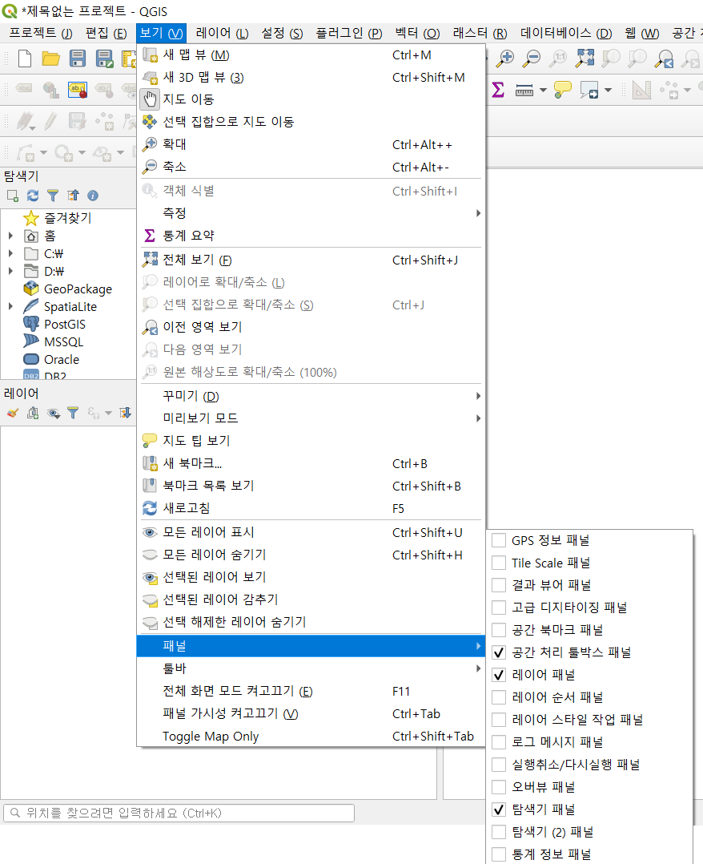
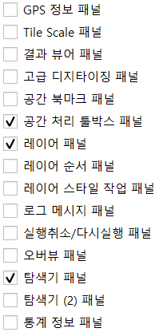
패널
2. QGIS 사용자 인터페이스
메뉴바> 보기 > 패널

Slide 7
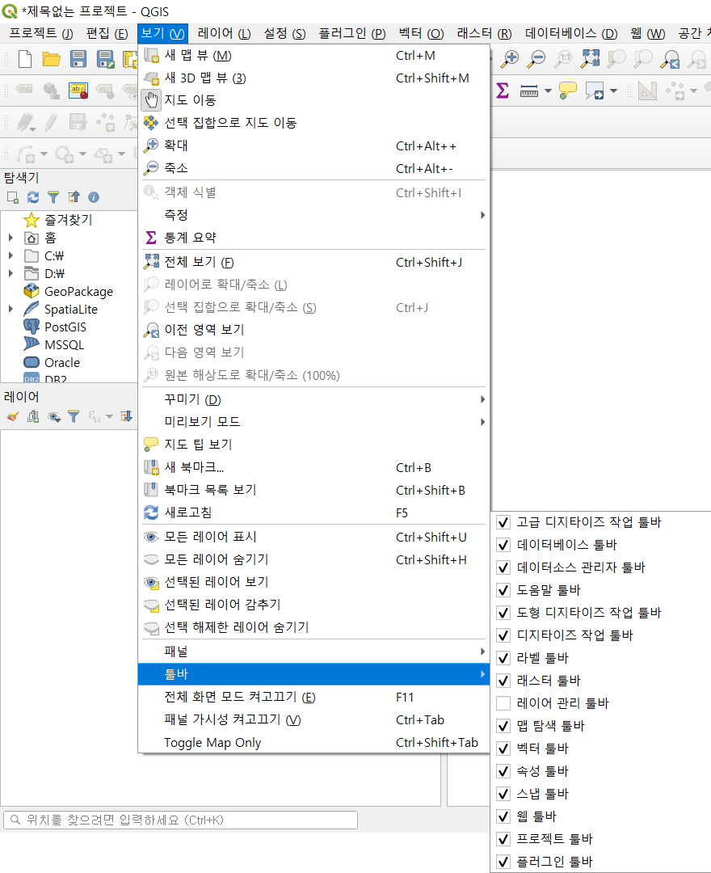
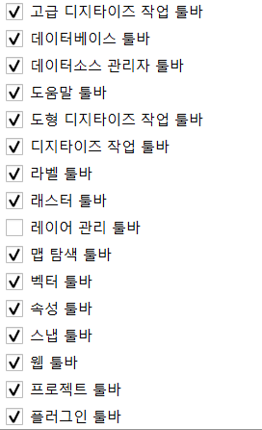
툴바
2. QGIS 사용자 인터페이스
메뉴바> 보기 > 툴바

Slide 8
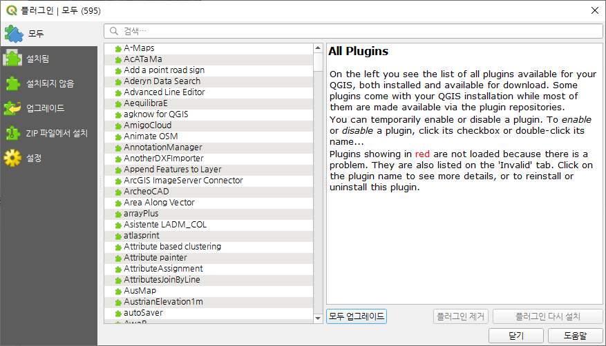
플러그인
2. QGIS 사용자 인터페이스
메뉴바> 플러그인 > 플러그인 관리 및 설치
QGIS Python Plugins Repository | https://plugins.qgis.org/plugins

Slide 9

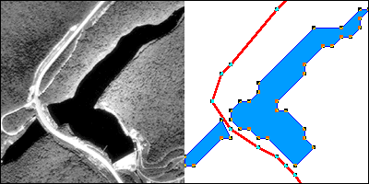
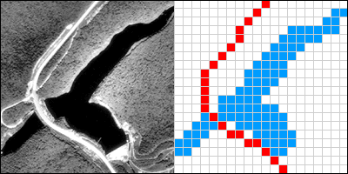


QGIS 지원 데이터 형식
3. QGIS 레이어 추가
데이터 형식
QGIS는 다양한 GIS 데이터 형식 지원
GDAL(Geospatial Data Abstraction Library, 지리공간 데이터 추상화 라이브러리) 사용
벡터 드라이버| https://gdal.org/drivers/vector/index.html, 래스터 드라이버| https://gdal.org/drivers/raster/index.html
[출처] GEOG 160: Mapping Our Changing World (4.5 Vector Versus Raster) | https://www.e-education.psu.edu/geog160/node/1935

Slide 10

QGIS 지원 데이터 형식
3. QGIS 레이어 추가
데이터 형식
QGIS 3는 GeoPackage(지오패키지)를 기본 형식으로 선택
개방형 공간정보 컨소시엄(OGC: Open Geospatial Consortium)이 개발
벡터와 래스터를 동시에 지원, 파일 크기 제한이 없으며 하나의 파일(.gpkg)로 동작
[출처] GeoPackage | https://www.geopackage.org/

Slide 11
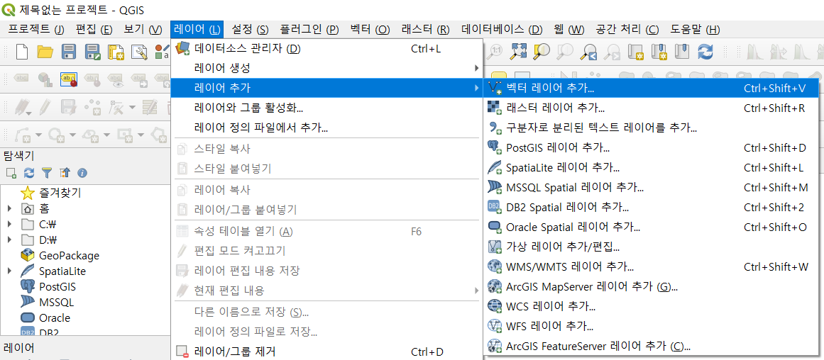

QGIS 레이어 추가
3. QGIS 레이어 추가
메뉴바 > 레이어 > 레이어 추가
Ctrl + Shift + V
국립공원 경계 | https://github.com/osgeokr/gistudy/blob/master/NLPRK_BNDRY.zip

Slide 12
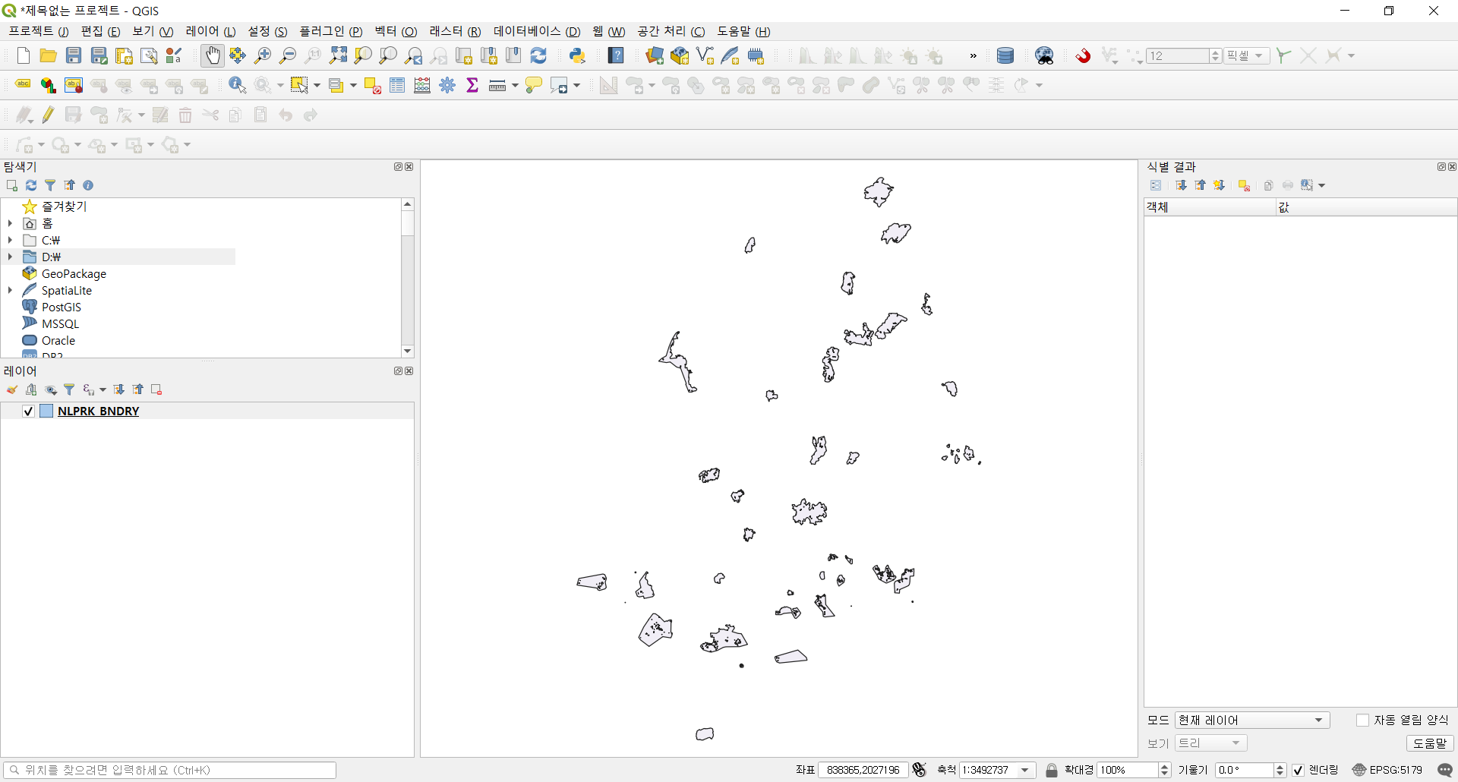

Slide 13

프로젝트 툴바
4. 프로젝트/맵 탐색/속성 툴바
새 프로젝트 (Ctrl + N)
프로젝트 저장 (Ctrl + S)
프로젝트를 다른 이름으로 저장 (Ctrl + Shift + S)
프로젝트 열기 (Ctrl + O)
새 인쇄 조판 (Ctrl + P)
조판 관리자 보이기
스타일 관리자

Slide 14
맵 탐색 툴바
4. 프로젝트/맵 탐색/속성 툴바
지도 이동
선택 집합으로 지도 이동
확대 (Ctrl + Alt + +)
축소 (Ctrl + Alt + -)
원본 해상도로 확대/축소
전체 보기 (Ctrl + Shift + J)
선택 집합으로 확대/축소 (Ctrl + J)
레이어로 확대/축소
이전 영역 보기
다음 영역 보기
새 맵 뷰 (Ctrl + M)
새 북마크 (Ctrl + B)
북마크 목록 보기 (Ctrl + Shift + B)

Slide 15
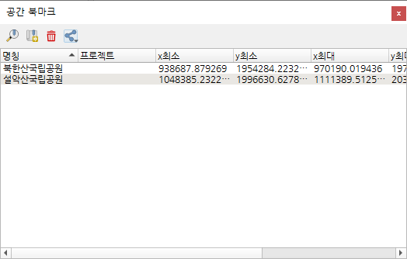
맵 탐색 툴바
4. 프로젝트/맵 탐색/속성 툴바
북마크
새 북마크 (Ctrl + B)
북마크 목록 보기 (Ctrl + Shift + B)
공간 북마크 패널

Slide 16
맵 탐색 툴바
4. 프로젝트/맵 탐색/속성 툴바
새로 고침 (F5)

Slide 17
속성 툴바
4. 프로젝트/맵 탐색/속성 툴바
객체 식별 (Ctrl + Shift + I)
액션

Slide 18
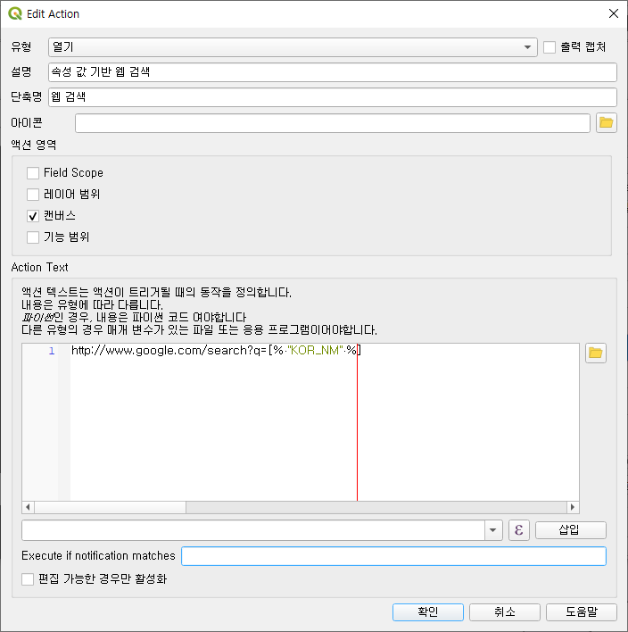
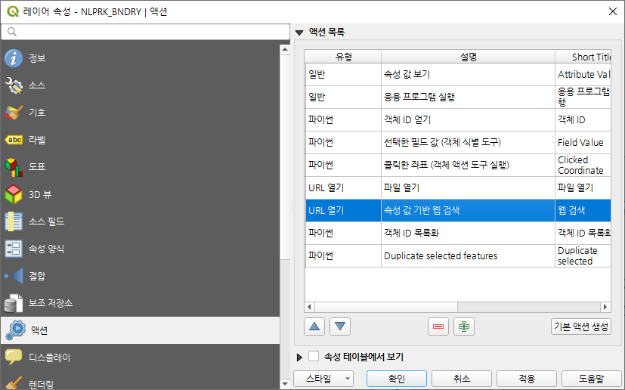
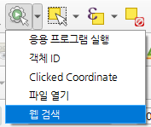
속성 툴바
4. 프로젝트/맵 탐색/속성 툴바
북마크
④ 단축명 정의
액션
① 레이어 명칭을 더블 클릭 > 레이어 속성 실행
⑤ 액션 영역 > 캔버스 체크
③ URL 열기
⑥ 필드명 정의
② 기본 액션 생성

Slide 19
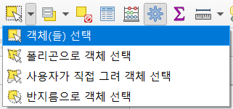
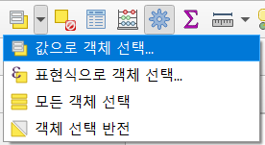
속성 툴바
4. 프로젝트/맵 탐색/속성 툴바

Slide 20
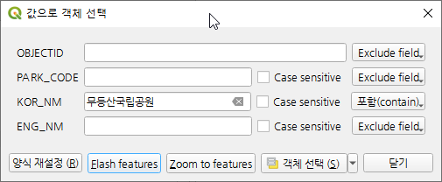
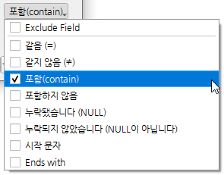
속성 툴바
4. 프로젝트/맵 탐색/속성 툴바
값으로 객체 선택
대소문자 구별

Slide 21
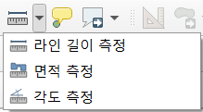
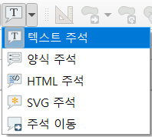
속성 툴바
4. 프로젝트/맵 탐색/속성 툴바
모든 레이어에서 객체 선택 해제 (Ctrl + Shift + A)
속성 테이블 열기 (F6)
필드 계산기 열기
툴박스 (Ctrl + Alt + T)
통계 요약 보기
지도 팁 보기

Slide 22
학습을 완료하였습니다.
1주차
G.I.스터디

